Slide 1
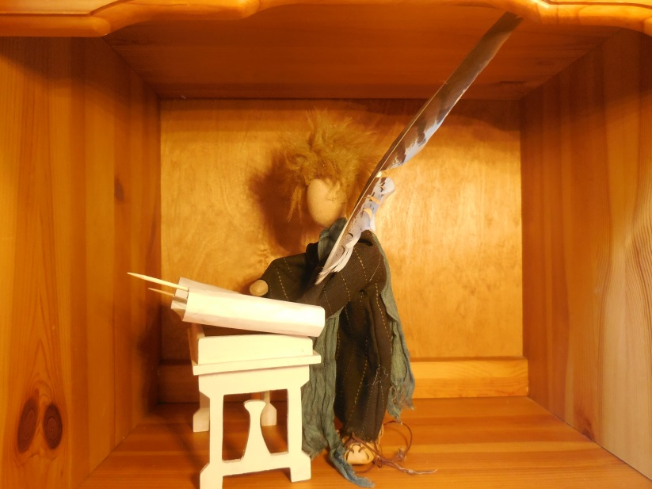
Die verlorene Münze
Lukas hat es aufgeschrieben.
Wir können es in der Bibel lesen:
Lk 15, 8-10

Slide 2
Jesus erzählt:

Slide 3
Eine Frau hat 10 Münzen. Eine Münze ist weg.

Slide 4
Sofort zündet sie eine Lampe an.

Slide 5
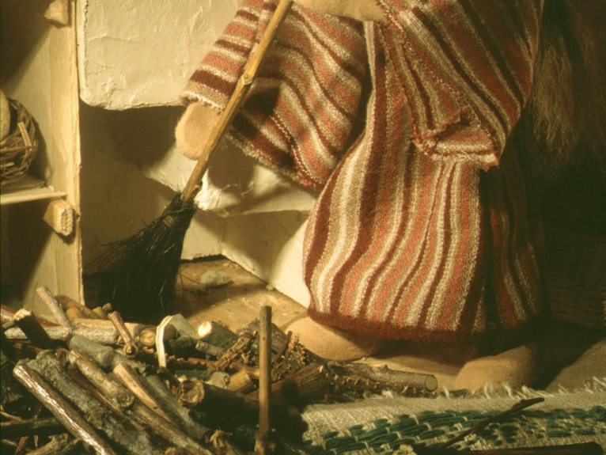
Sie fegt das Haus.

Slide 6
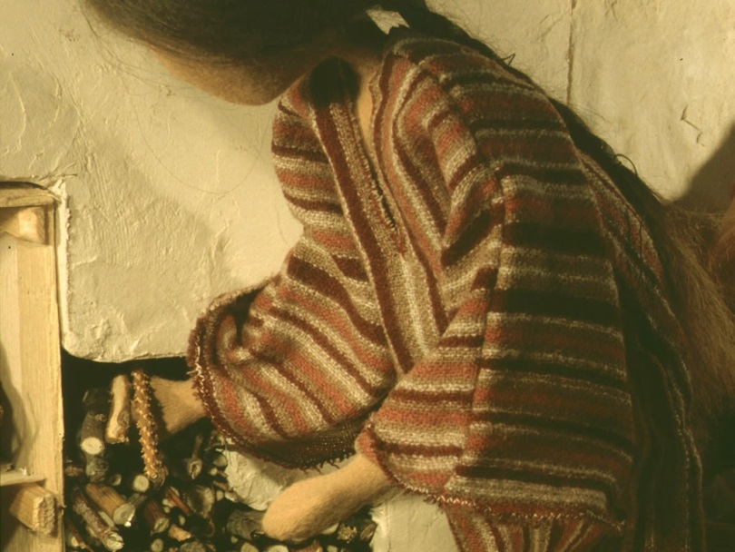
Die Frau sucht sehr sorgfältig.

Slide 7
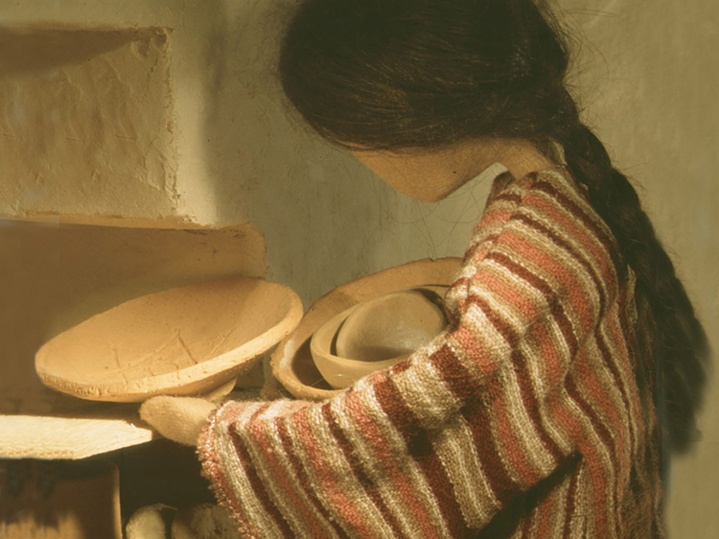
Sie sucht und sucht und sucht…

Slide 8
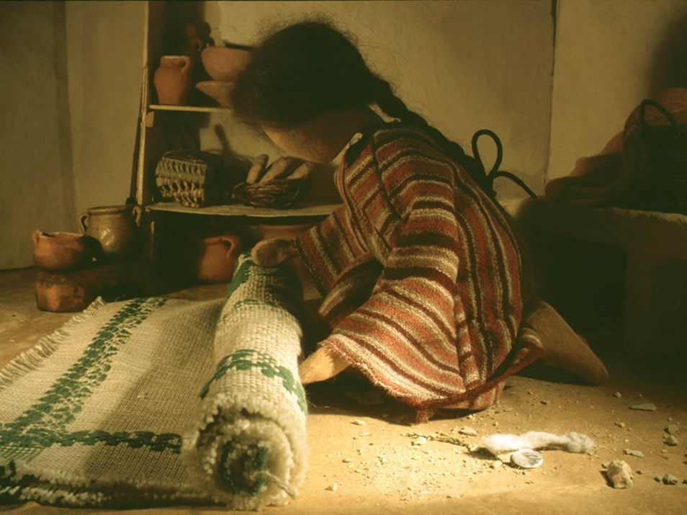
bis sie die Münze findet.

Slide 9
Endlich findet sie die Münze.

Slide 10
Die Frau erzählt ihren Nachbarn und Freunden: „Ich habe meine Münze wieder gefunden. Freut euch mit mir!“

Slide 11
Genauso freuen sich die Engel Gottes, wenn sich ein Mensch vom Bösen abwendet.

